Slide 1
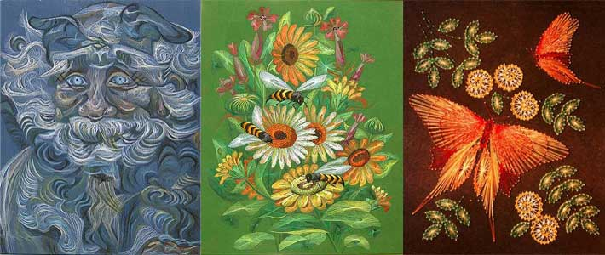
Изонить
Зиновьева Ольга Семёновна воспитатель МАДОУ Д/с № 50 ГО Ревда

Slide 2
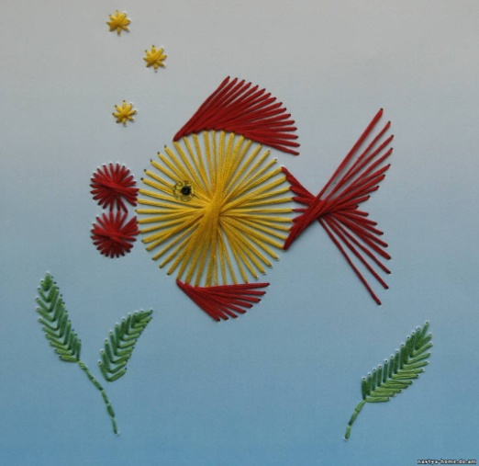
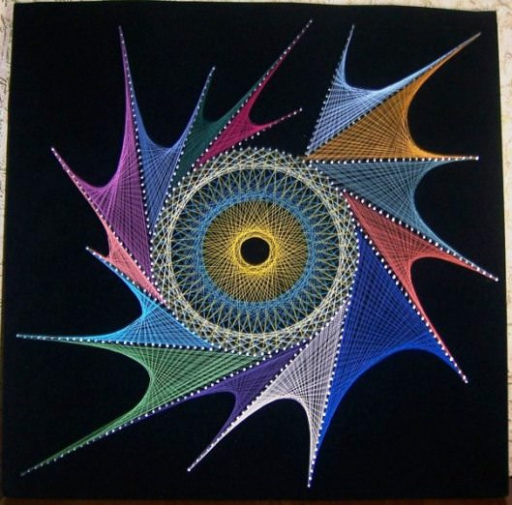
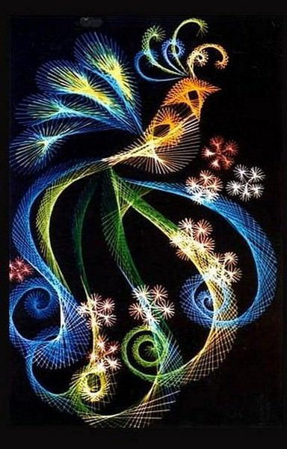
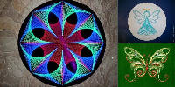
Изонить -
Изонить (другие названия - ниткографика, нитяная графика, ниточный дизайн) – вид декоративно-прикладного искусства, графическая техника, получение изображения с помощью ниток на каком либо твердом основании (чаще всего на картоне), предположительно появившейся в XVII веке в Англии.

Slide 3
Приём «Заполнение угла».
Начертить на изнаночной стороне картона любой угол.
Разделить каждую сторону угла с помощью линейки на 6 (всего 12) равных частей (можно через 5 мм).
Пронумеровать полученные точки, начиная от вершины. Вершину угла обозначить точкой «0».
Сделать иглой большей толщины или шилом, подложив пенопласт под картон, проколы во всех точках, кроме вершины («0»).
Вдеть нить в более тонкую иглу.
Заполнить угол по схеме, начиная с изнанки.

Slide 4
Виды углов
Обычно стилизованное изображение для изонити состоит из 2-х геометрических форм – угла и окружности – и производных от них форм (звезда, квадрат, треугольник, овал, спираль, дуга, слёзка). Для освоения техники изонити достаточно знать 2 основных приёма – заполнение (прошивание) угла и окружности.
Угол может быть любым: прямым, острым, тупым (рис. 1). Прошивание любого угла ведут от края к вершине, на другой стороне – от вершины угла к краю (на схемах направление перемещения к местам проколов показано стрелками).
Если угол неравносторонний, то количество мест проколов всё равно должно быть одинаковым на обеих сторонах угла (рис. 2).

Slide 5
Для того чтобы избежать слишком прямолинейной формы элемента или избавиться от линий, ограничивающих фигуру по периметру, первый стежок (от точки 1 до точки 2) укладывается со сдвигом на одну точку вперёд от вершины угла.

Slide 6
Приём «Заполнение окружности».
Начертить окружность (сначала небольшого радиуса 30-50 мм).
Разделить окружность на 12 равных частей. После освоения приема, можно делить окружность «на глаз», прокалывая картон через равные промежутки (чем меньше расстояние между проколами, тем ажурнее и интереснее получается работа). Важно, чтобы точек было четное количество.
Сделать проколы в полученных точках.
Вдеть нить в иглу.
Заполнить окружность по схеме.

Slide 7
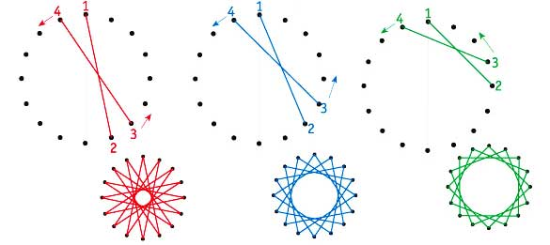
Одну и ту же окружность (овал) можно прошить стежками разной длины. Чем длиннее стежок, тем более заполненной получится окружность и тем меньше получится центральное отверстие и наоборот.
Прошивание ведут в соответствии с общим порядком действий: - на конце нитки завязывают узел и выводят иголку с ниткой на лицевую сторону в точке 1; - делают стежок, вкалывая иголку в точке 2; - по изнаночной стороне делают протяжку к точке 3; - по лицевой стороне делают стежок к точке 4. Так продолжают до полного заполнения окружности, чтобы из каждой дырочки выходило по две нитки. На лицевой стороне образуется рисунок в виде звезды, а на изнаночной – короткие протяжки по окружности.

Slide 8
Для усиления декоративного эффекта окружность или замкнутый контур можно прошить в несколько этапов, выбирая каждый раз хорду (стежок) разной длины. На схеме этапы прошивания обозначаются римскими цифрами.

Slide 9
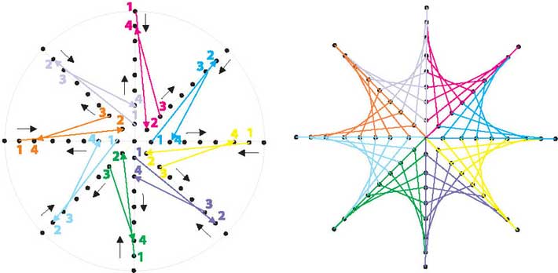
Правила прошивания угла можно использовать для прошивания окружности. Для этого окружность делится на секторы.
Каждый сектор можно прошить как угол с вершиной в центре окружности.

Slide 10
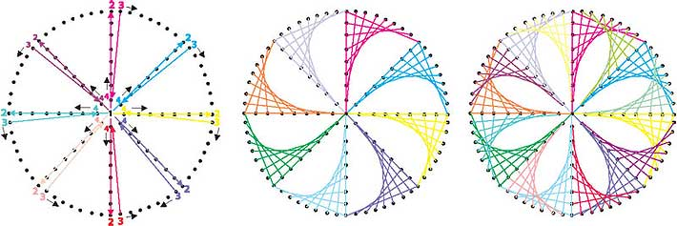
Секторы можно прошить и как углы с вершиной на линии окружности.
Прошивание производится в 2 этапа: сначала в одну сторону – первые углы каждого сектора, затем в другую сторону – вторые углы.

Slide 11
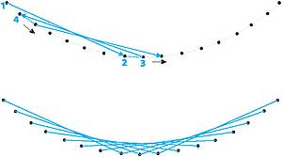
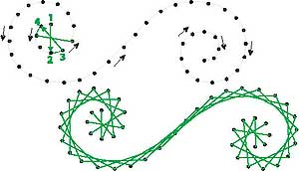
Дуги, спирали, лепестки.
Дуги, спирали, лепестки прошиваются по тем же правилам, что и окружности. Прошивание дуги. Длина стежков, которыми прошивается дуга, должна быть меньше половины дуги. Чем меньше длина стежка, тем тоньше изображение дуги.
Прошивание спирали. Работа начинается с начальной точки завитка, длина стежка выбирается от 3-х до 5-ти проколов. Заполнение спирали производится путем продвижения к конечной точке всё время в одном направлении.

Slide 12
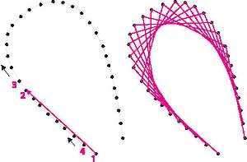
Неполное прошивание овала (слёзка или лепесток). Работа начинается с острого конца элемента, там же и заканчивается вышивка. Расстояние между двумя точками лучше выбирать равным линии, касательной нижней части лепестка.
Когда надо прошить изобажение веером из одной точки (например, лепестки, бутоны, цветы), применяют прием “прошивания треугольниками”.

Slide 13
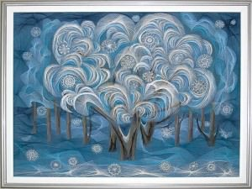
Создание тоновой изонити – это, пожалуй, самая высокая ступень в искусстве ниточного дизайна. Рисунок изонити должен быть грамотно составлен, соответствовать назначению будущего изделия, технике его исполнения, сочетаться с фоном и окружающей средой. Нужно, чтобы его детали были правильно и красиво размещены, а подобранные цвета ниток передавали объемность изображенных предметов.
Советы начинающим.
1. При «заполнении угла» на лицевой стороне нити протягиваются с одной стороны угла к другой, на изнаночной – стежки располагаются по сторонам угла в виде линий-штрихов.
2. При «заполнении окружности» на лицевой стороне получается рисунок в виде звездочки, а на изнаночной нить повторяет линию окружности.
3. Если надо удлинить нить, то ее можно закрепить с изнаночной стороны и ввести новую нить с изнанки на лицо, либо привязать к концу старой нити новую и продолжить работу.
Чтобы нить реже запутывалась, лучше не отмерять ее слишком длинной. Если же неприятность все же произошла, оттянуть ее назад и попытаться распустить. В начале и в конце работы нить хорошо закрепить. Мы используем узкий скотч, подклеивая с изнаночной стороны обрезки нитей и узелки. Избежать деформации картона можно, если нить не сильно натягивать. Но, при слишком свободном натяжении нити, узор получится неотчетливым.
После окончания работы обратную сторону открытки аккуратно заклеить белой бумагой. Картину можно наклеить на лист картона большего размера клеем ПВА. При этом получается контрастная рамка и скрывается изнанка работы.

